Slide 1
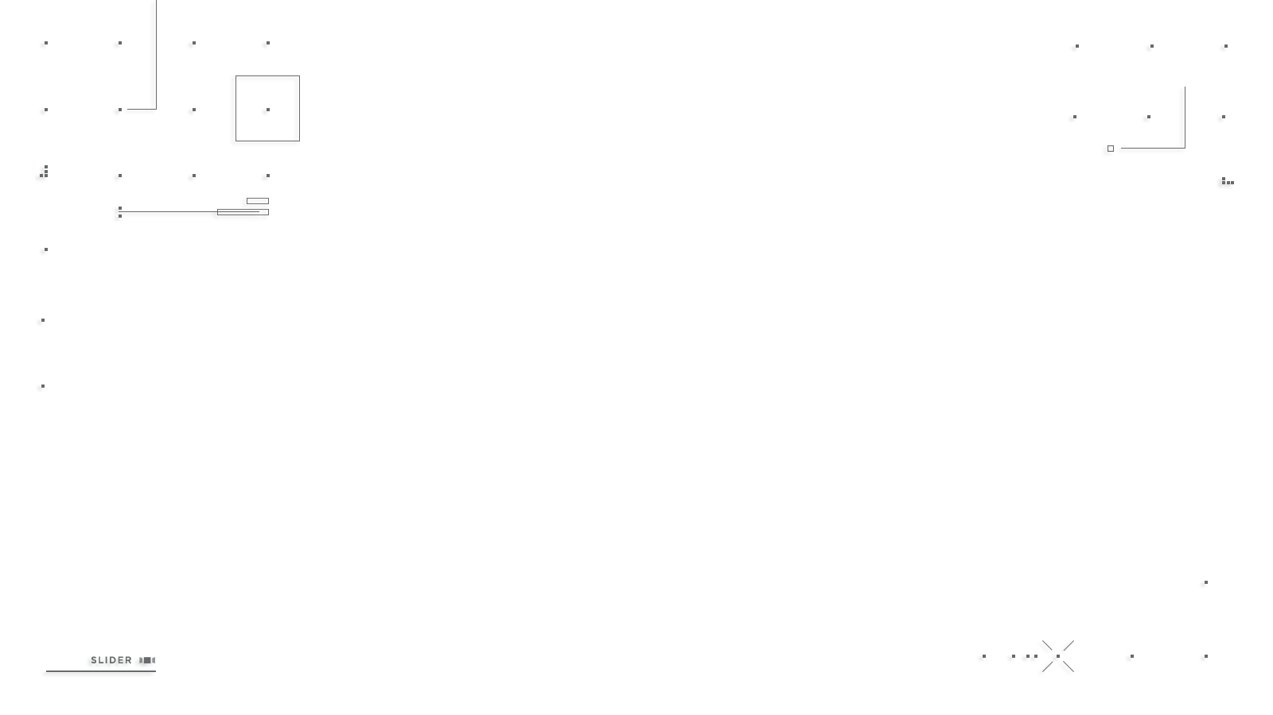


Slide 2
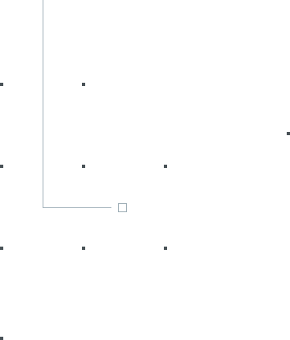
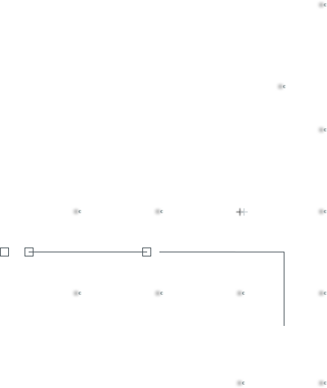
ANÁLISE E DESENVOLVIMENTO DE SISTEMAS
DISRUPTIVE ARCHITECTURES: IOT, IOB & IA
07 – Introdução a Redes Neurais Artificiais – Redes Multicamadas
Prof. Airton Y. C. Toyofuku
profairton.toyofuku@fiap.com.br
Notes:
Bom gente, o que nós vimos na ultima aula? Alguém lembra? A gente falou que RN são para casos muito complexos ou que não possuem uma solução obvia. Algoritmo já existe....
A gente viu neuronio, e como ele funciona. Entradas, pesos, função de ativação, saída.
E vocês lembram lá do teste que fizemos com o dataset Isis? Pq ele só classificava bem uma espécie?

Slide 3

O que pensam sobre IA?
“O desenvolvimento da inteligência artificial total poderia significar o fim da raça humana”
“…A criação bem-sucedida de inteligência artificial seria o maior evento na história da humanidade. Infelizmente, pode também ser o ultimo, a menos que aprendemos a evitar o risco…”
Stephen Hawking, físico teórico
Notes:
Vocês sabem quem foi que disse isso? Foi o físico Stephen Hawking, lá em 2014... O Hawking era físico teórico, igual ao Sheldon do Big Ban Theory. Ele tinha uma doença degenerativa que afetava o seu sistema motor. Ele se comunicava através de uma AI, que identificava o que ele queria dizer via impulsos elétricos mapeados e sugeria novas palavrar para completar a frase que ele queria dizer.

Slide 4
O que pensam sobre IA?
“Acredito que continuaremos no comando da tecnologia por um período razoável de tempo, e o potencial dela de resolver muitos problemas globais será concretizado.”
“Não Podemos saber exatamente o que acontecerá se uma máquina superar nossa inteligência, então não sabemos se ela nos ajudará para sempre ou se nos jogará para escanteio e nos destruirá”.
Rollo Carpenter, criador do Cleverbot
Notes:
Já o Rollo Carpenter tem uma visão em cima do muro. O Carpenter é um Cientista focado em pesquisa de IA foi o criador do Cleverbot, um serviço web de chatbot usando ML lançado lá em 2008

Slide 5
O que pensam sobre IA?
“Precisamos ser super cuidadosos com Inteligência Artificial. Elas são otencialmente mais perigosas que armas nucleares.”
Elon Musk, o Iron Man só que sem a armadura
Notes:
Já o Elon Musk tem essa visão sobre IA... O que é meio irônico né gente?
Mas porque eu trouxe esses pensamentos para cá?

Slide 6
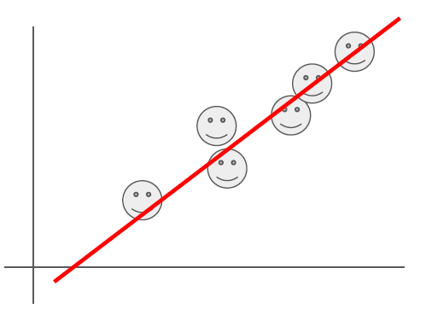
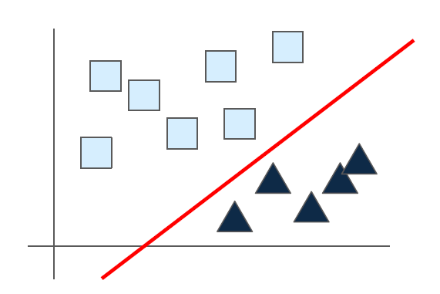

Regressão x Classificação
Regressão linear
Classificação linear
Retorna um valor, ou em termos matemáticos: Encontra a melhor reta que se aproxima dos dados.
Retorna uma classe, ou em termos matemáticos: Separa os dados em classes utilizando uma reta.
$$Y\left(x\right)=Ax+B$$
Notes:
Vamos voltar um pouco no tempo

Slide 7
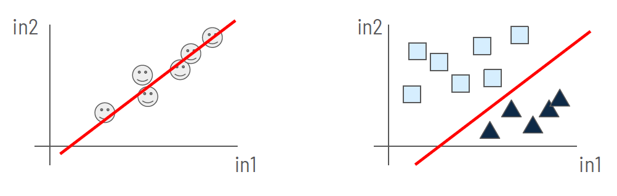
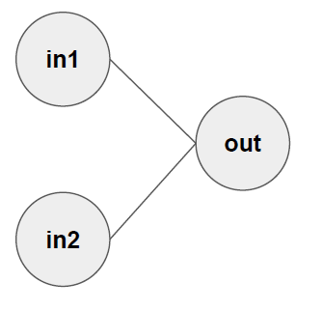
Regressão x Classificação
Regressão linear
Classificação linear
Rede Neural

Slide 8
Rede Neural de uma Camada
Utiliza apenas um neurônio;
Para Classificação, separa somente em duas classes;
Para Regressão, retorna apenas valores lineares
In1
w1
Ʃ
In2
w2
u
f(u+b)
Out
w3
In3
b

Slide 9
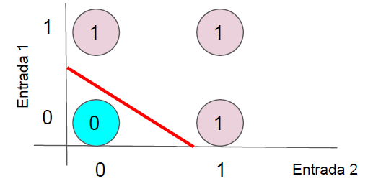
Rede Neural de uma Camada
Exemplo: Operador AND
Entrada 1 | Entrada 2 | Saída (Classe)
0 | 0 | 0
0 | 1 | 0
1 | 0 | 0
1 | 1 | 1

Slide 10
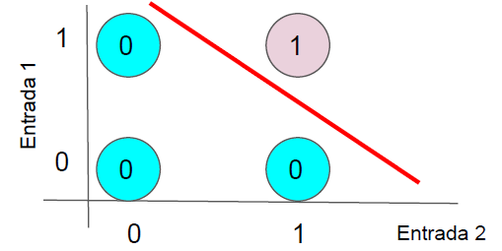
Rede Neural de uma Camada
Exemplo: Operador AND
Entrada 1 | Entrada 2 | Saída (Classe)
0 | 0 | 0
0 | 1 | 0
1 | 0 | 0
1 | 1 | 1

Slide 11
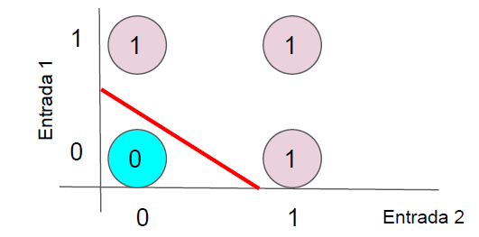
Rede Neural de uma Camada
Exemplo: Operador OR
Entrada 1 | Entrada 2 | Saída (Classe)
0 | 0 | 0
0 | 1 | 1
1 | 0 | 1
1 | 1 | 1

Slide 12

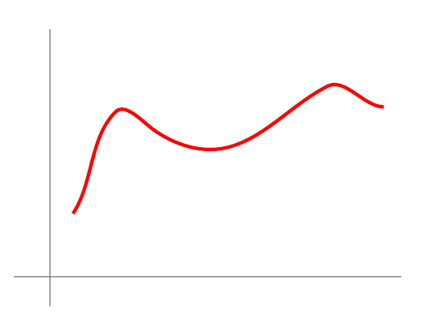
E para problemas NÃO Lineares?
Notes:
Robotica,

Slide 13
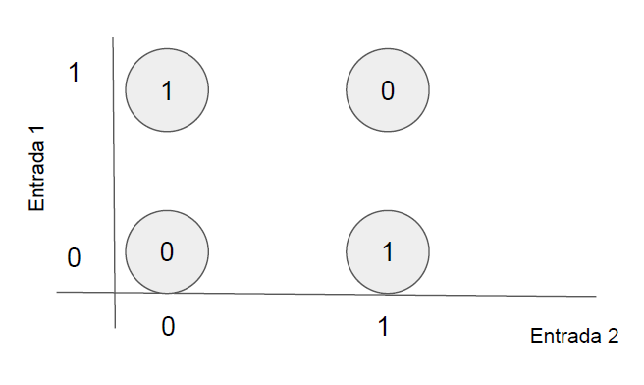
Problema: Operador XOR
Exemplo: Operador XOR (OU eXclusivo)
Entrada 1 | Entrada 2 | Saída (Classe)
0 | 0 | 0
0 | 1 | 1
1 | 0 | 1
1 | 1 | 0

Slide 14
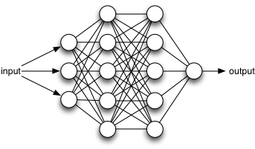
Solução: Rede Neural Multicamadas!
Notes:
Robotica,

Slide 15
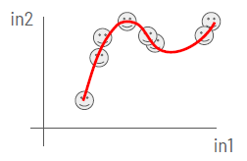
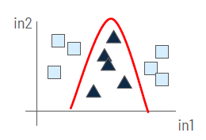
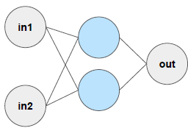
Problemas não lineares
Regressão
Classificação
Rede Neural

Slide 16
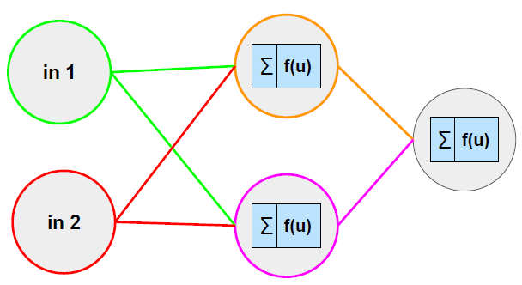
Rede Neural Multicamada
Camada de Entrada
Camada Oculta
Camada de Saída

Slide 17
Rede Neural Multicamada
O Arranjo de neurônios define a quantidade de camadas, ou Layers que a rede possui.
A rede Perceptron, possui apenas uma camada, por se tratar de apenas um neurônio.
A rede MLP ou Multlayer Perceptron possui além das camadas de entrada e saída, camadas ocultas ou Hiden Layers.
As redes MLP também são conhecidas como Redes Densas ou Fully-Connected.
Camada de Entrada
Camada Oculta
Camada de Saída

Slide 18
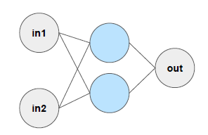
Qual a quantidade ideal de camadas ocultas?

Slide 19
Qual a quantidade ideal de camadas ocultas?
1 Camada Oculta: Resolve a maior parte de problemas não-lineares (Equações exponenciais, equações do segundo grau, etc.)

Slide 20
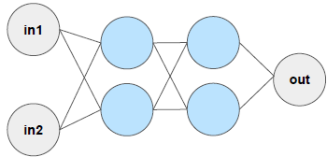
Qual a quantidade ideal de camadas ocultas?
1 Camada Oculta: Resolve a maior parte de problemas não-lineares (Equações exponenciais, equações do segundo grau, etc.)
2 Camadas Ocultas: Conseguem expressar qualquer relação entre os dados, mesmo que não haja uma equação que modele o sistema

Slide 21
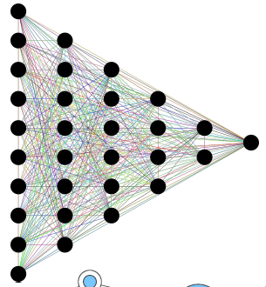
Qual a quantidade ideal de camadas ocultas?
1 Camada Oculta: Resolve a maior parte de problemas não-lineares (Equações exponenciais, equações do segundo grau, etc.)
2 Camadas Ocultas: Conseguem expressar qualquer relação entre os dados, mesmo que não haja uma equação que modele o sistema
Mais de duas Camadas Ocultas: Para problemas mais complexos, como visão computacional, carros autônomos, robótica, etc.

Slide 22
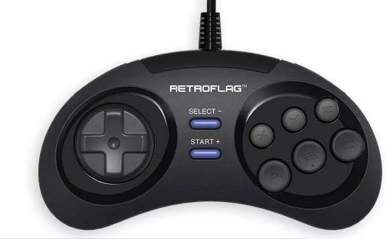
E quantos neurônios eu preciso na minha rede?
Camada de entrada: A quantidade de neurônios de entrada é equivalente a quantidade de variáveis ou atributos que vão alimentar a rede
Camada de saída: A quantidade de neurônios de saída equivalem a quantidade de classes ou valores que queremos identificar. Por exemplo:
Para classificação entre Sim e Não: Um neurônio;
Para classificação entre as flores Isis: Três neurônios;
Para jogar Sonic 2 do Mega Drive: Doze neurônios;

Slide 23
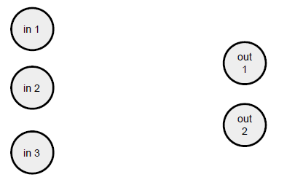
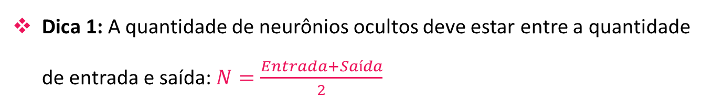
E quantos neurônios nas camadas ocultas?
Dica 1: A quantidade de neurônios ocultos deve estar entre a quantidade de entrada e saída: $N=\frac{Entrada+Saída}{2}$

Slide 24
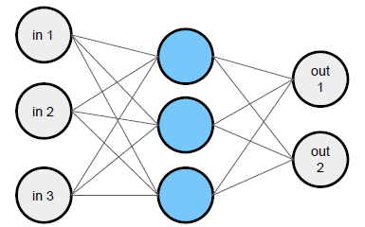
E quantos neurônios nas camadas ocultas?
Dica 1: A quantidade de neurônios ocultos deve estar entre a quantidade de entrada e saída: $N=\frac{Entrada+Saída}{2}$

Slide 25
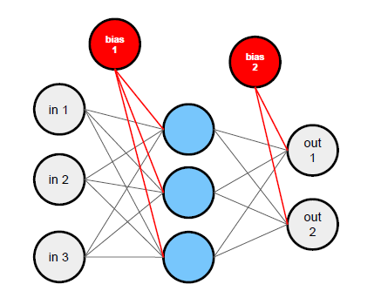
E quantos neurônios nas camadas ocultas?
Dica 1: A quantidade de neurônios ocultos deve estar entre a quantidade de entrada e saída: $N=\frac{Entrada+Saída}{2}$

Slide 26
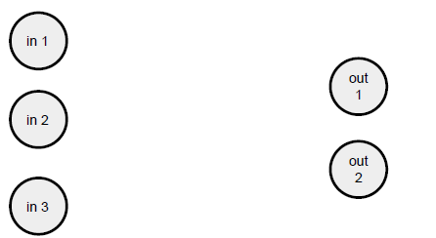
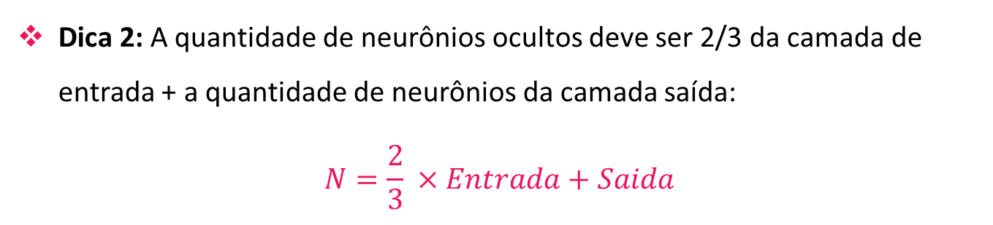
E quantos neurônios nas camadas ocultas?
Dica 2: A quantidade de neurônios ocultos deve ser 2/3 da camada de entrada + a quantidade de neurônios da camada saída:
$$N=\frac{2}{3} ×Entrada+Saida$$

Slide 27
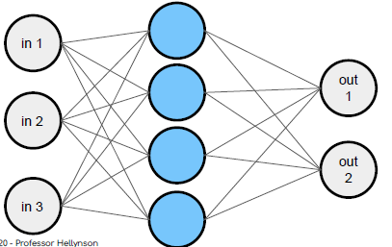
E quantos neurônios nas camadas ocultas?
Dica 2: A quantidade de neurônios ocultos deve ser 2/3 da camada de entrada + a quantidade de neurônios da camada saída:
$$N=\frac{2}{3} ×Entrada+Saida$$

Slide 28
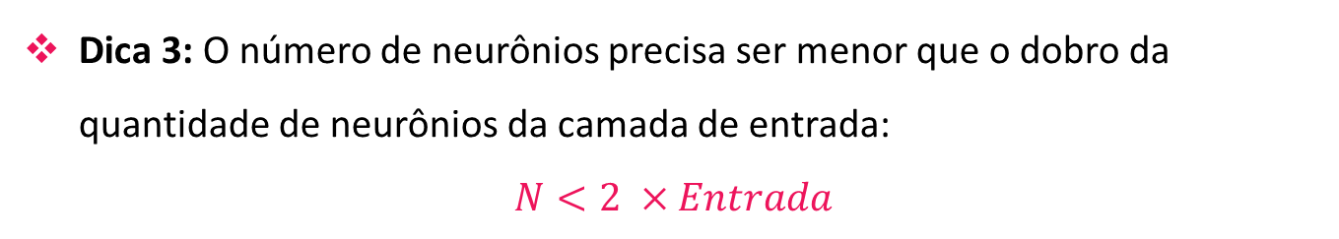
E quantos neurônios nas camadas ocultas?
Dica 3: O número de neurônios precisa ser menor que o dobro da quantidade de neurônios da camada de entrada:
$$N<2 ×Entrada$$

Slide 29
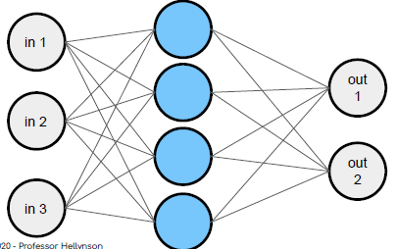
E quantos neurônios nas camadas ocultas?
Dica 3: O número de neurônios precisa ser menor que o dobro da quantidade de neurônios da camada de entrada:
$$N<2 ×Entrada$$

Slide 30

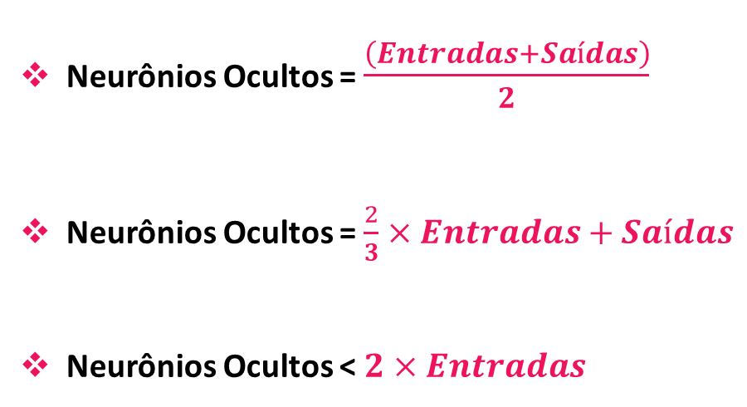
E quantos neurônios nas camadas ocultas?
Neurônios Ocultos = $\frac{\left(Entradas+Saídas\right)}{2}$
Neurônios Ocultos = $\frac{2}{3}×Entradas+Saídas$
Neurônios Ocultos < $2×Entradas$

Slide 31
Backpropagation
Técnica para realizar o ajuste de pesos de uma rede neural;
O objetivo é sempre minimizar o erro, tendo como parâmetro o menor LOSS para guiar o modelo na direção certa;
A função Loss mede o quão boa estão as predições da rede.
Para problemas de regressão: MSE ou MAE;
Para problemas de Classificação: BCE
Cada iteração das amostras de treinamento é chamada de bach e uma rodada completa de treinamento é chamada de epoch

Slide 32
Backpropagation
Os algoritmos utilizados para ajustar os pesos da rede mais usados são:
SGD;
RMSprop;
ADAM;
Adadelta;
Adagrad;
Adamax;
Nadam;
FTRL

Slide 33
Copyright © 2023 Prof. Airton Y. C. Toyofuku
This presentation has been designed using images from Flaticon.com
This presentation was based on Redes Neurais Multicamadas by Prof. Hellynson Cássio

